Slide 1

<밀면 먹으러 가야지>

Slide 2
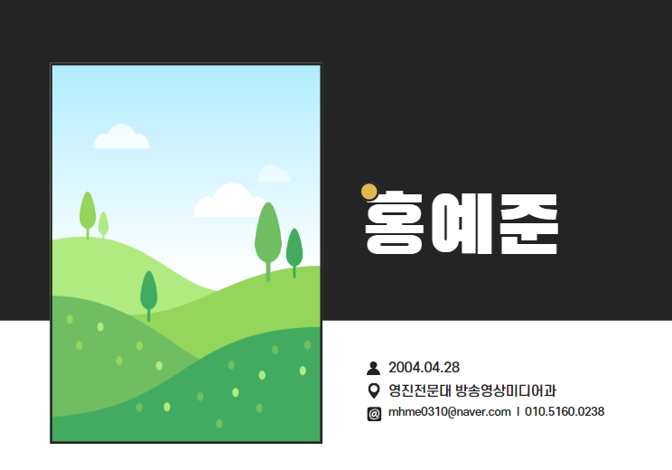
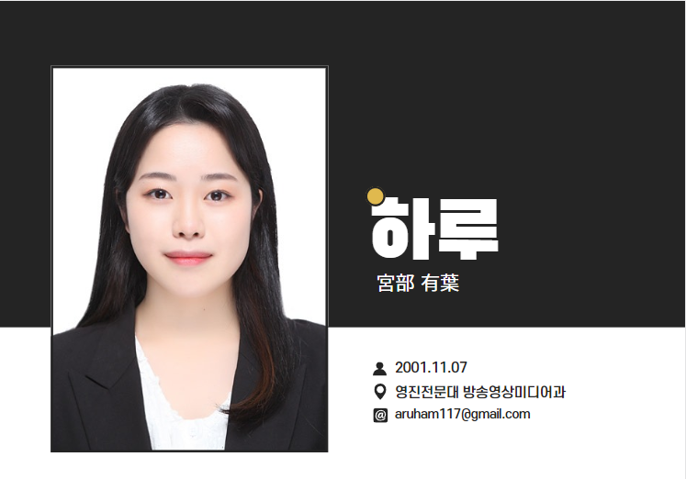
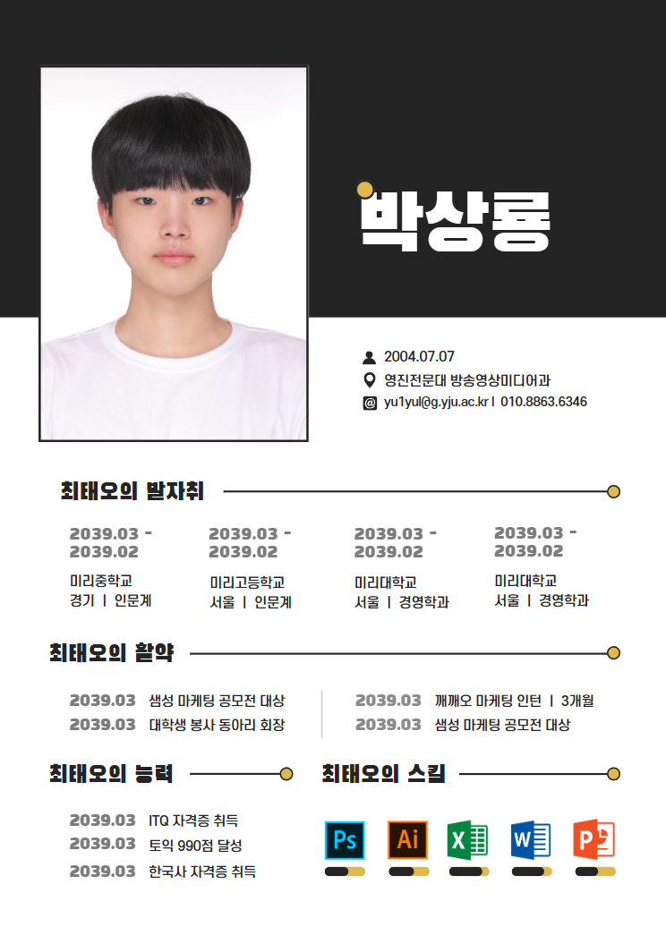
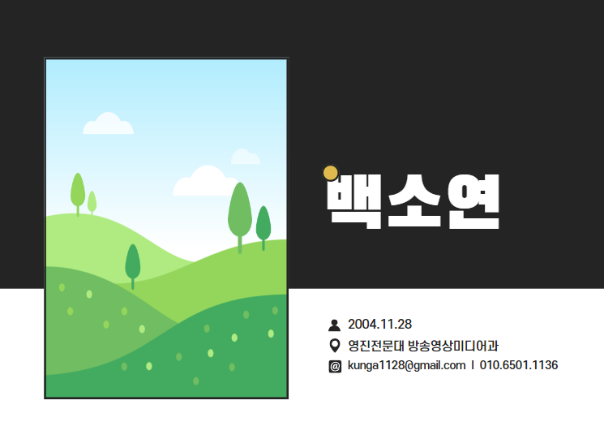

Slide 3
기획의도
밀면 먹으러 가야지(가제)
우리가 배웠지만, 잘 알지 못하는 역사 속의 나라 ‘가야‘
‘가야’가 남긴 유산 ‘고분군’이 유네스코 세계유산 등재에 가까워졌다.
우리들도 ‘가야’와 가까워지기 위해 노력을 할 시간이다.
8명의 출연진과 함께 ‘가야‘에 대해 알아보자!
제작 : 23.05.06-06.30
업로드 : 23.07.02
분량 : 1회 10분/ 총 1회
장르 연예/오락
출연 아이브, 이은지, 이용진, 문세윤
연출 박상룡, 백소연
극본 홍예준, 미야베 아루하

Slide 4
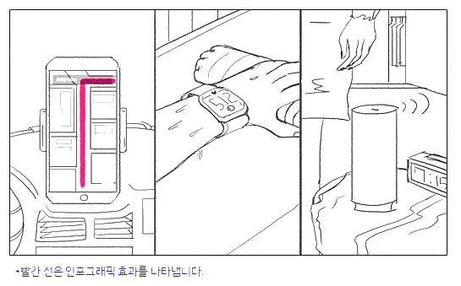
제목을 적어주세요
3
화면을 넣어주세요
그림으로 그려도 되고, 비슷한 장면을 찾아넣으셔도 됩니다
[분할 화면으로 구성]
자동차와 네비게이션
조깅중 스마트워치(시계), 홈 스마트 IOT기기
(* 인포그래픽을 통해 스마트기기와 부가설명을 더 해 줍니다)
최근 다양한 사물인터넷 IOT가 등장하여 똑똑해진 일상에서 그 동안
소외받던 시각장애인이나 저시력으로 고생하는 사람들도 누릴 수 있는 스마트한 서비스가 등장했습니다
기타
음원 적기
밝고 경쾌한 음악 (---제목)
저작권이 없는 무료 음원 중 찾으면 좋음
05’ – 07’

Slide 5
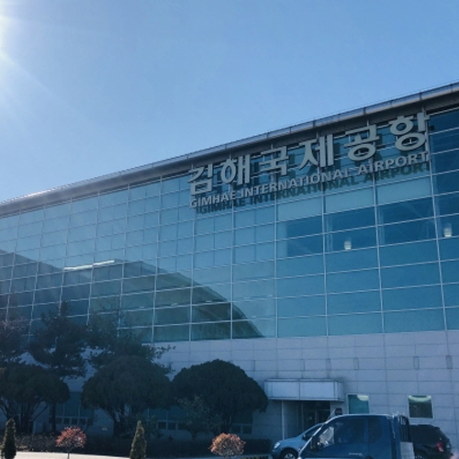
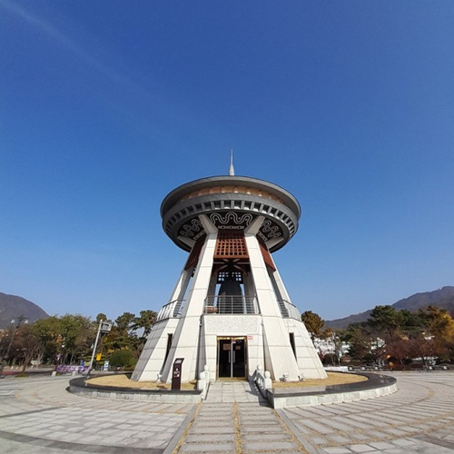
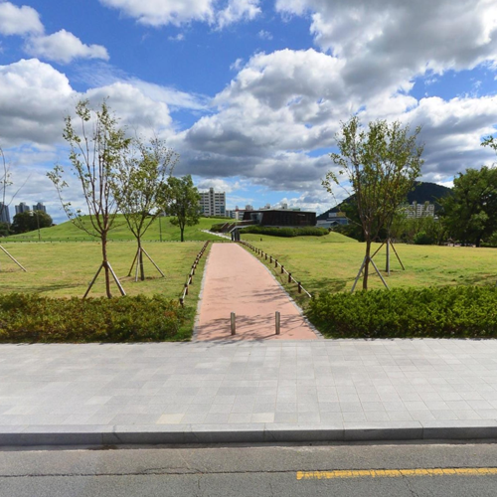
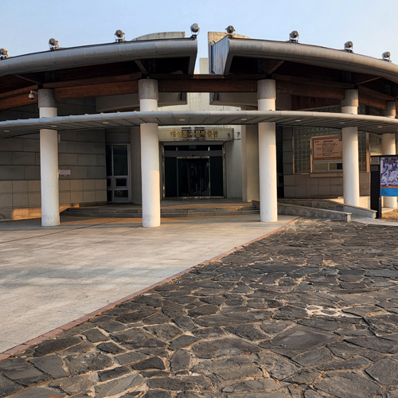
오프닝
1
[교차 컷편집 구성]
김해국제공항, 김해시민의종, 대성동고분군(항공), 대성동고분박물관, 대성동고분군 틸트샷
가운데로 크게 ‘김해’ 후
대성동고분군 항공샷 때 가운데 크게 ‘대성동 고분군’ 자막
대성동고분군(항공샷), 틸트샷
볼빨간사춘기 ‘여행’ (예정)
10’

Slide 6
프로그램 소개&타이틀
2
대성동고분박물관을 배경으로 출연진들 스탠딩
장소 소개 때, 대성동고분박물관으로 화면 전환 후 복귀
프로그램 이름 소개 끝에 타이틀
Na) 간단한 인사, ‘현재 이곳은 김해 대성동에 위치한 고분박물관입니다.’
Su) ‘대성동박물관‘
Na) 가야의 고분군이 세계유산 등재를 코앞에 두고 있기 때문에 오늘 가야에 대해서 알아보도록 하겠습니다.
Na) 프로그램명 소개
아이브 <I AM>
20’

Slide 7
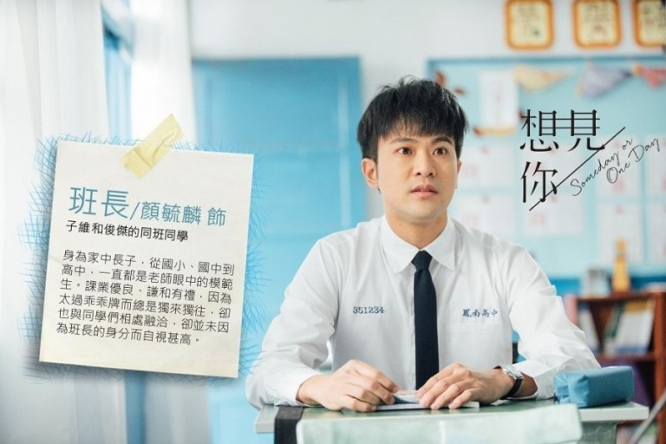
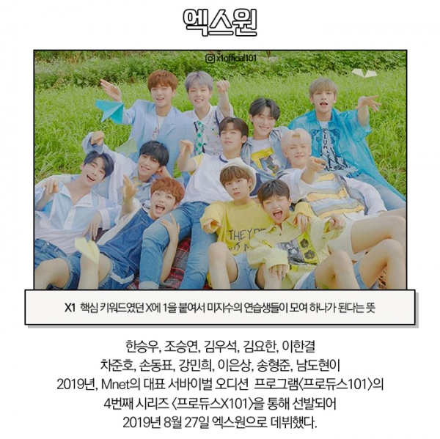
출연진 소개
3
문세윤, 이용진, 이은지 인사&소개
아이브 단체 인사 후 개인 인사&소개
(출연진이 인사하면 그 장면을 멈춰서 편집으로 추가 설명)
자막&편집으로 출연진 짧은 소개
아이브 <I AM>
30’

Slide 8
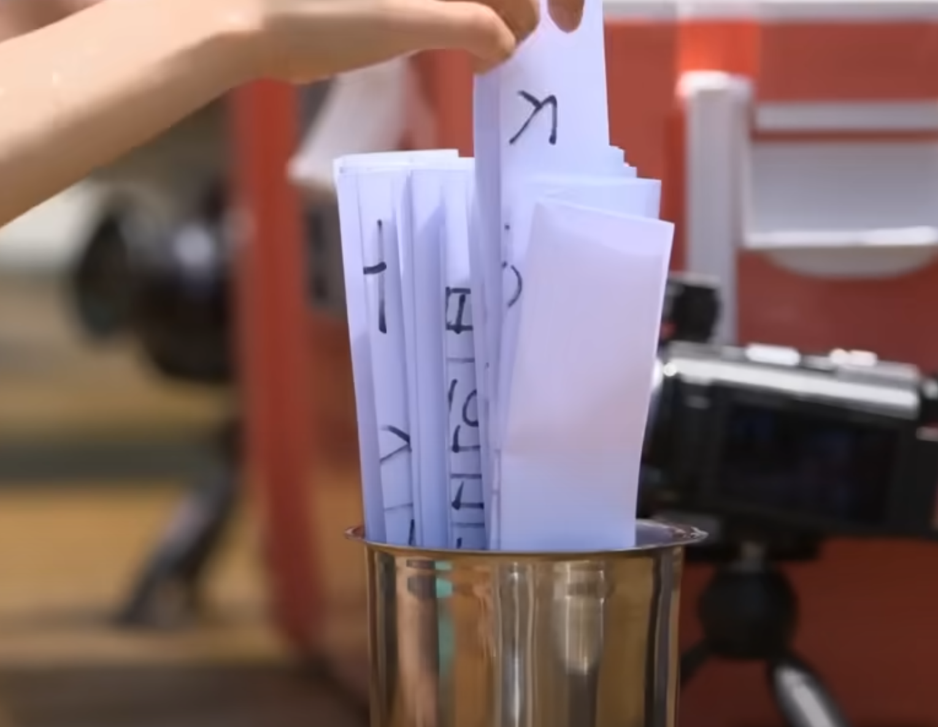
팀편성
4
스탠딩에서 팀 편성 소개
제비뽑기 통 클로즈업
팀소개 컷편집
Na) 팀을 정해야 하는데 제비뽑기로 정해보도록 할게요
Su) 팀소개 때 구성원 이름 자막
13’

Slide 9
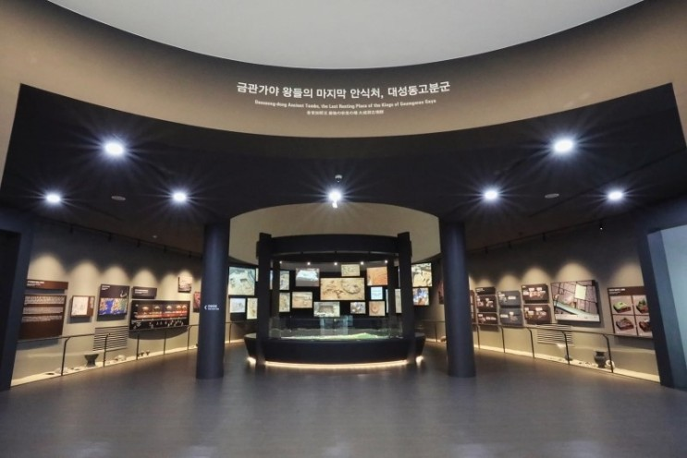
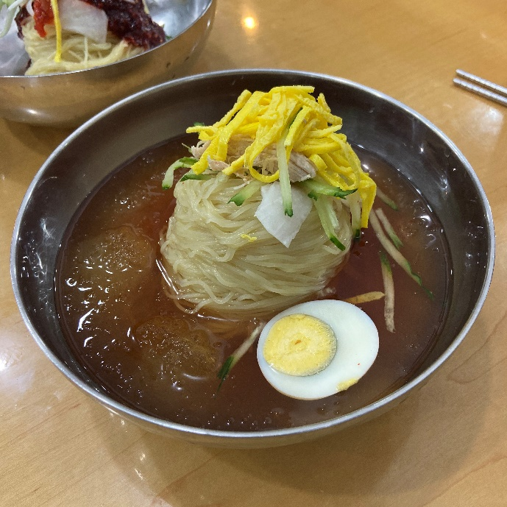
진행 설명
5
대성동고분박물관 내부 영상 컷편집
보물을 숨겨둔 위치 클로즈업
가야밀면과 먹는 샷
Na) 대성동고분박물관에서 보물찾기를 진행하고, 퀴즈를 진행한 후 직접 가야밀면을 만들어서 먹어볼게요
Su) ‘가야밀면’
가야밀면 화면 전환 때 효과음
20’

Slide 10
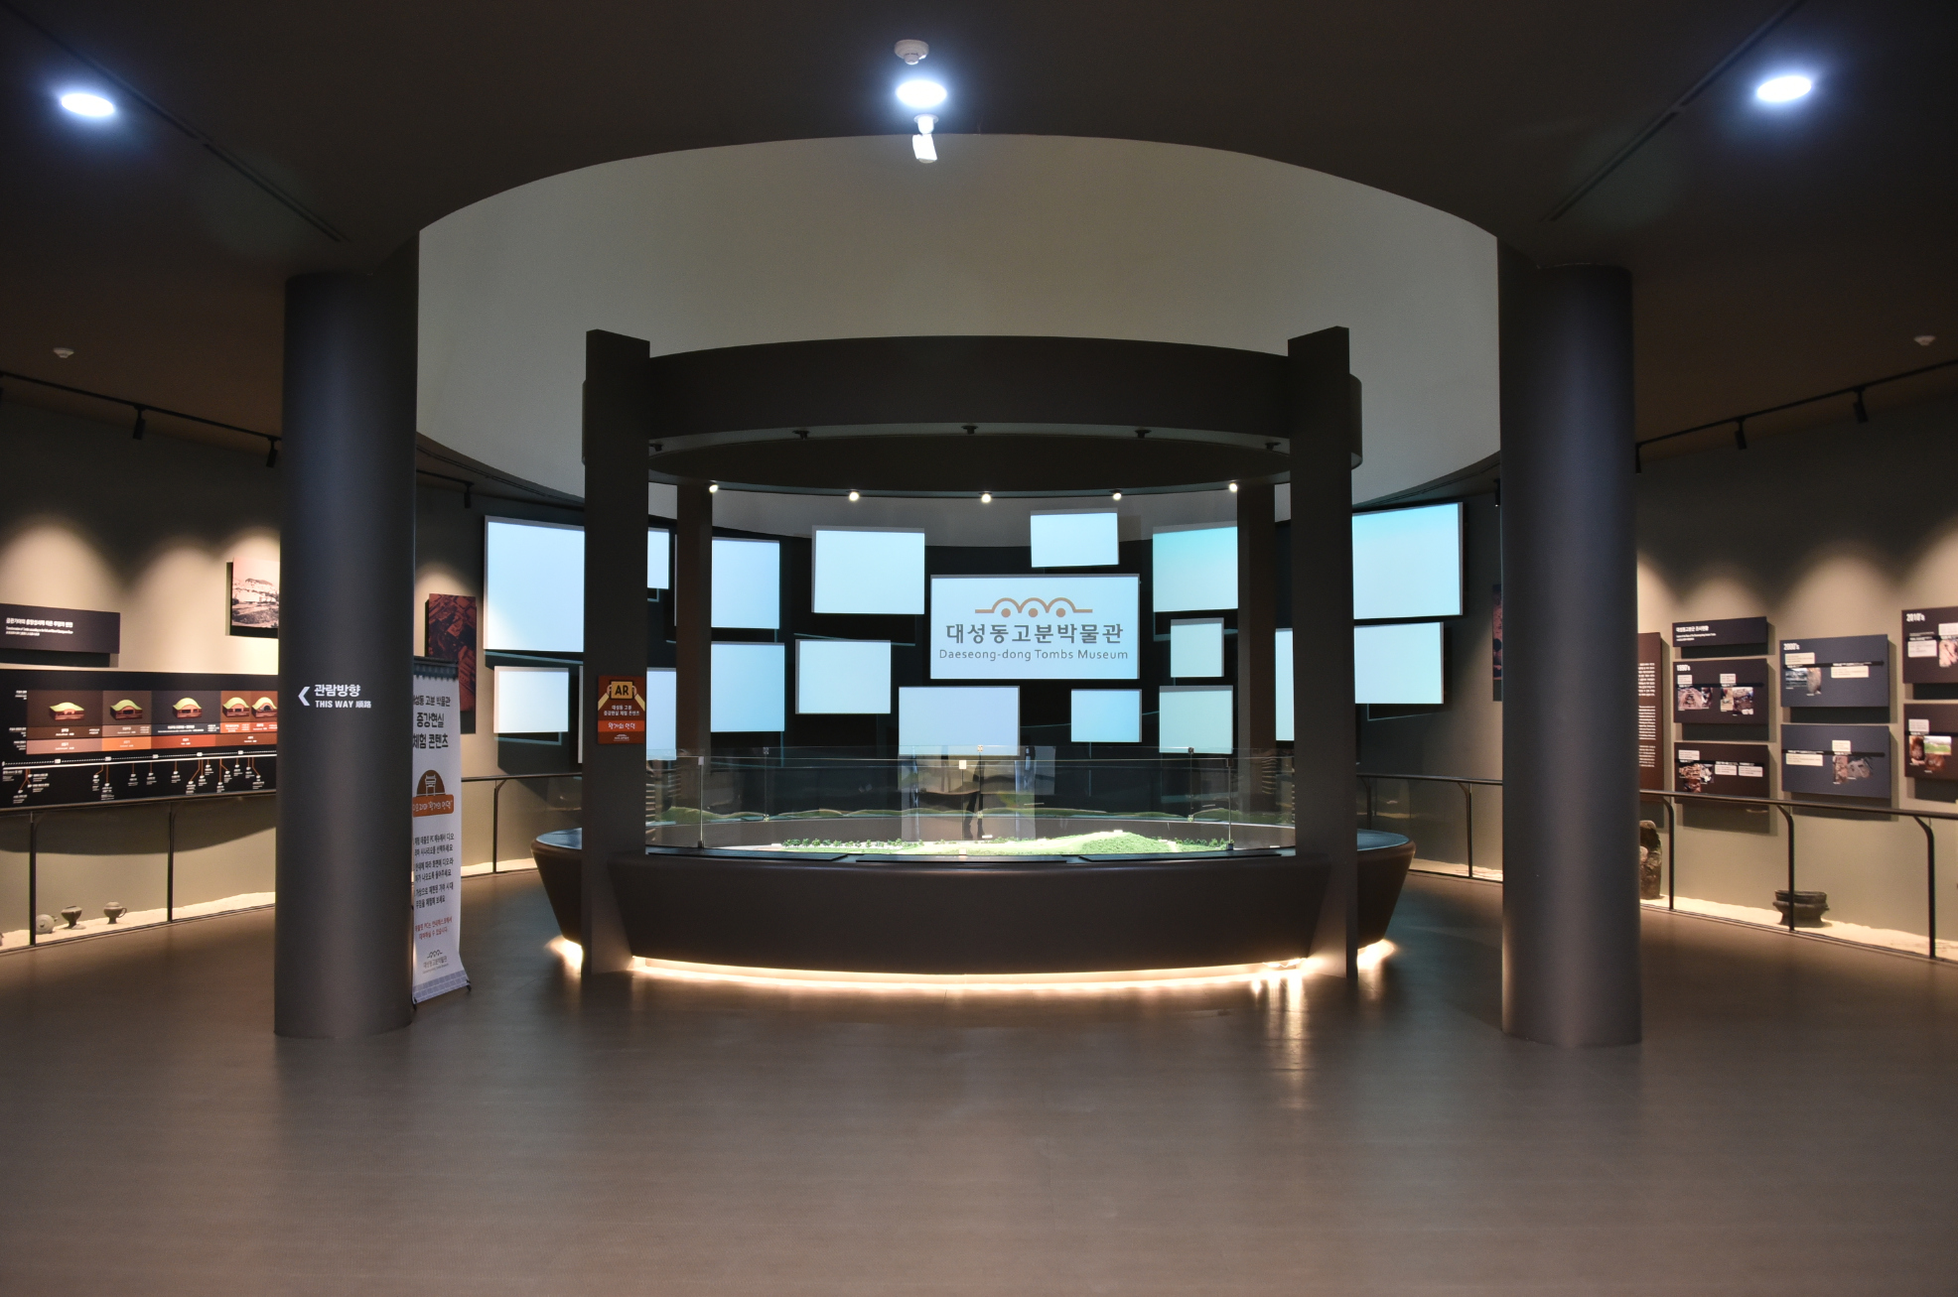
박물관 입장&간단한 설명
6
박물관 들어가는 영상 스피드 배속
박물관 내부 로비 패닝샷
Na) 그럼 박물관으로 들어가볼게요
Na) 여기는 대성동고분박물관 내부입니다
박물관 입장 때, 슉- 하는 효과음
17’

Slide 11
보물찾기 시작
7
대성동고분박물관 내부 배경으로 출연진 스탠딩
설명하는 중, 출연진 클로즈업
갑작스런 시작 선언, 출연진 반응 클로즈업
Na) 내부에서 20분간 보물찾기를 하시면 되는데, 퀴즈는 박물관에 있는 정보들로 구성이 됐습니다. 보물찾기를 하면서 퀴즈에 대한 정보를 같이 얻으시면 되세요. 그럼 바로 시작할게요~
Su) 출연진 반응에 따른 자막
게스트 반응 때 알맞은 효과음 추가
10’

Slide 12
출연진 소개
3
문세윤, 이용진, 이은지 인사&소개
아이브 단체 인사 후 개인 인사&소개
(출연진이 인사하면 그 장면을 멈춰서 편집으로 추가 설명)
자막&편집으로 출연진 짧은 소개
아이브 <I AM>
30’

